Slide 1
中间代码生成
赵建华
南京大学计算机系

Slide 2
本章内容
中间代码表示
抽象语法树
三地址代码：x=y op z
静态类型检查
类型检查（type checking）
语法分析之后的抽象语法(syntax)检查，比如break的位置，goto的目标….
中间代码生成

Slide 3
中间表示
编译器多数可以分成两部分:
前端将源程序转成中间表示
后端基于中间表示产生目标代码
源程序
词法分析器
语法分析器
静态检查程序
中间代码生成器
前端
中间代码
后端
代码生成器
优化器
目标程序

Slide 4
语法树的变体DAG
语法树中各个结点代表了源程序的构造，一个结点的所有子结点反映了该结点对应构造的有意义的组成成分。
为表达式构建的无环有向图（Directed acyclic graph, 以后简称DAG）指出了表达式中的公共子表达式（多次出现的子表达式）。
可以用构造语法树的技术去构造DAG图。

Slide 5
表达式的有向无环图
和表达式的语法树类似，一个DAG图的叶子结点对应于原子运算分量，而内部结点对应于运算符。
与语法树不同的是，如果DAG图中的一个结点N表示一个公共子表达式，则N可能有多个父结点。
在语法树中，公共子表达式每出现一次，代表该公共子表达式的子树就会被复制一次。因此，DAG不仅更简洁地表示了表达式，而且可以为最终生成表达式的高效代码提供重要的信息

Slide 6
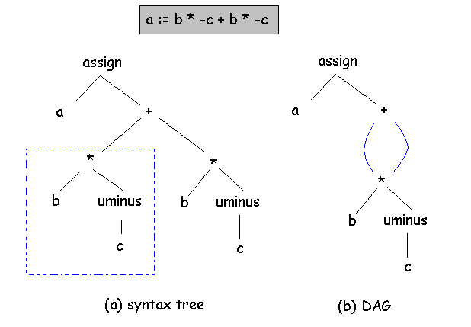
图形表示
图形表示法: 语法树, 有向无环图（DAG)
后缀式是语法树的线性表示
a b c uminus * b c uminus * + assign

Slide 7
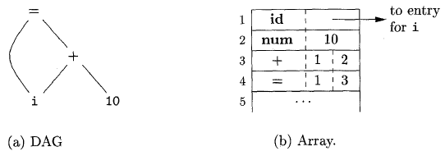
构建DAG的值编码方法
语法树或DAG图的结点通常存放在一个记录数组中
数组的每一行是一个记录，表示一个结点
每条记录的第一个字段是运算符代码（叶结点为记号）
叶结点包含一个附加字段, 存放词法值（标识符时为指向符号表相应项目的指针，数字时是常量）
内部结点（非叶结点）包含两个附加字段，指向左右子结点

Slide 9
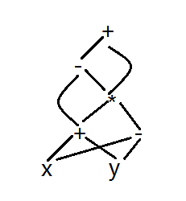
6.1.1 为下面的表达式构造DAG
((x+y)-((x+y)*(x-y)))+((x+y)*(x-y))

Slide 10
三地址代码（1）
在三地址代码中，一条指令的右部最多允许有一个运算符；
也就是说，不允许组合的算术表达式。因此象x+y*z这样的源语言表达式需要被翻译成如下的三地址指令序列：
t1=y*z
t2=x+t1
因为三地址代码拆分了多运算符算术表达式以及控制流语句的嵌套结构，它很适合于目标代码的生成和优化。

Slide 11
例6.4：三地址代码是一棵语法树或一个DAG图的线性表示形式。三地址代码中的名字对应于图中的内部结点。图6.8中再次给出了图6.3中的DAG图，以及该图对应的三地址代码序列。

Slide 12
地址和指令
三地址代码基于两个基本概念：地址和指令。
按照面向对象的说法，这两个概念对应于两个类，而各种类型的地址和指令对应于某个适当的子类。另一种方法是用记录的方式来实现三地址代码，记录中的域被用来保存地址。

Slide 13
地址具有的形式
名字。为方便起见，我们允许源程序中的名字出现在三地址代码中。在实现中，源程序名字被替换为指向符号表条目的指针。关于该名字的所有信息均存放在该条目中。
常量地址。在实践中，一个编译器往往要处理很多不同类型的常量和变量。
编译器生成的临时变量。在每次需要临时变量时产生一个新名字是必要的，在优化编译 器中尤其如此。当为变量分配寄存器的时候，我们可以尽可能地合并这些临时变量。

Slide 14
常用三地址码(I)
赋值指令：x=y op z
x,y,z是地址，op是双目运算符
op是单目运算符时，表示为x=op y
复制指令：x=y
带下标的复制指令
x=y[i]:将距离y处i个内存单元的位置中存放的值赋给x.
x[i]=y:将距离x处i个内存单元的位置中的内容置为y的值
地址赋值指令x=&y：将x的右值设置为y的左值
指针赋值指令
x=*y:将x的右值置为地址y的值。
*x=y：把y的右值赋到地址x.

Slide 15
常用三地址码(II)
转移指令 goto L
表示下一步执行带有标号L的三地址指令
条件转移指令
if x goto L : x 为真时转L
ifFalse x goto L : x为假时转L
if x relop y goto L: x和y之间满足relop关系时转L

Slide 16
常用三地址码(III)
过程调用及返回
param x 参数传递 :传递参数x
call p,n 过程调用：调用p过程，实参个数为n
y=call p,n 函数调用: 调用p过程，返回值为y
param m
param n
call quicksort, 2
quicksort(m,n)

Slide 17
三地址代码（3）
指令集合（2）
过程调用/返回：
param x1 //设置参数
param x2
…
param xn
call p, n //调用子过程p，n为参数个数
带下标的复制指令：x=y[i] x[i]=y
注意：i表示离开数组位置第i个字节，而不是数组的第i个元素
地址/指针赋值指令：
x=&y x=*y *x=y

Slide 18
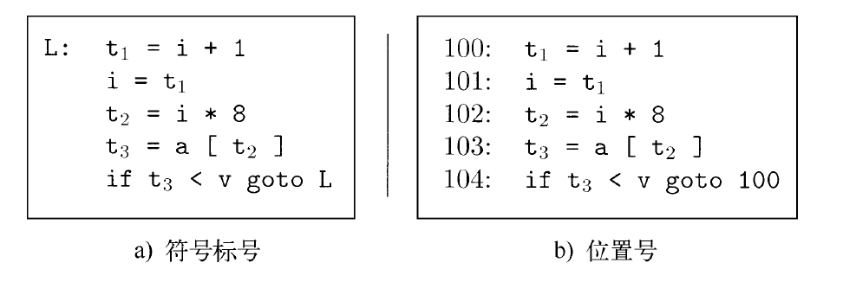
例子
语句
do i = i + 1; while (a[i]<v)；

Slide 19
三地址指令的四元式表示方法
上述对三地址指令的描述详细说明了各类指令的组成部分，但是并没有描述这些指令在某个数据结构中的表示方法。
在实现时，可以使用四元式/三元式/间接三元式来表示三地址指令
四元式：可以实现为纪录（或结构）
格式（字段）： op arg1 arg2 result
op: 运算符的内部编码
arg1,arg2,result是地址
x=y+z + y z x
单目运算符不使用arg2
param运算不使用arg2和result
条件转移/非条件转移将目标标号放在result字段

Slide 20
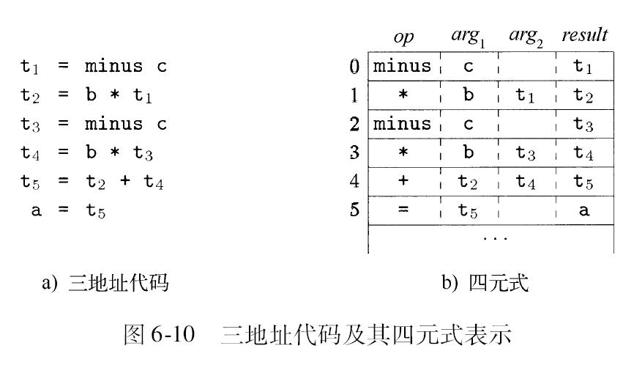
四元式的例子
赋值语句：a=b* -c + b* -c

Slide 21
三元式表示
三元式（triple） op arg1 arg2
使用三元式的位置来引用三元式的运算结果
x[i]=y需要拆分为两个三元式
求x[i]的地址，然后再赋值
x=y op z需要拆分为（这里？是编号）
(?) op y z
= x ?
问题：在优化时经常需要移动/删除/添加三元式，导致三元式的移动。

Slide 22
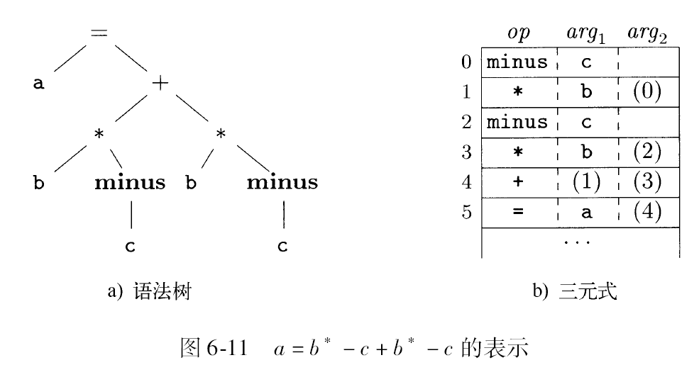
三元式的例子
a=b*-c + b * -c

Slide 23
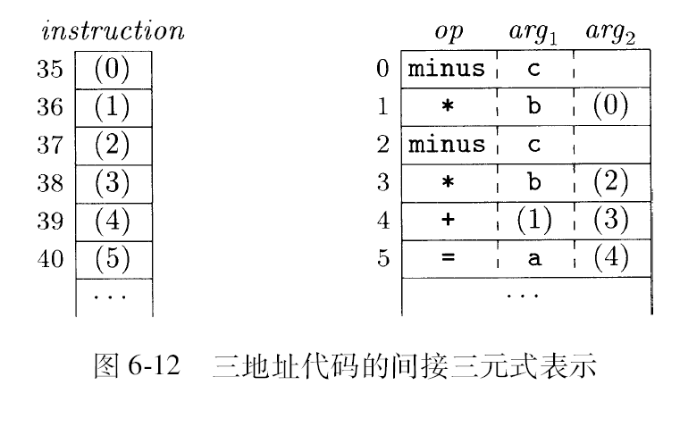
间接三元式
包含了一个指向三元式的指针的列表
我们可以对这个列表进行操作，完成优化功能；操作时不需要修改三元式中的参数。

Slide 24
静态单赋值（SSA）
静态单赋值形式（SSA）是另一种中间表示形式，它支持某些类型的代码优化。 SSA和三地址代码的区别主要在两个方面。
SSA中的所有赋值都是针对不同名的变量

Slide 25
对于同一个变量在不同路径中定值的情况，可以使用φ函数来合并不同的定值
if (flag) x=-1; else x = 1; y = x*a
if (flag) x₁=-1; else x₂ = 1; x₃=φ(x₁,x₂)；
y = x₃*a

Slide 26
6.2.1 将算术表达式 a+-(b+c) 翻译成
1）抽象语法树
2）四元式序列
3）三元式序列
4）间接三元式序列

Slide 27
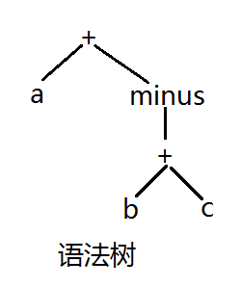
1）抽象语法树：

Slide 28
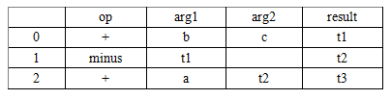
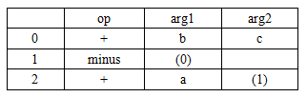
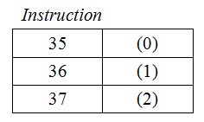
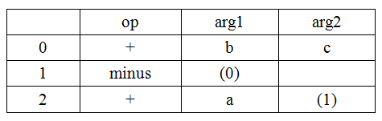
2）四元式序列：
3）三元式序列：
4）间接三元式序列：

Slide 29
类型和声明
类型检查
利用一组逻辑规则来确定程序在运行时的行为
保证运算分量的类型和运算符的预期类型匹配
翻译时的应用
确定一个名需要的存储空间
计算一个数组元素引用的地址
插入显式的类型转换
选择算术运算符的正确版本

Slide 30
类型表达式
类型表达式（type expression）：表示类型的结构
基本类型
类名
类型构造算子作用于类型
array[数字，类型表达式]
record[字段/类型对的列表]（可以用符号表表示）
函数类型构造算子→：参数类型→结果类型
笛卡尔积：s X t
可以包含取值为类型表达式的变量

Slide 31
类型表达式（II）
int x[2][3];
x:ARRAY[1..2, 1..3] OF integer;
类型表达式: array(2,array(3,integer))
array
2
array
树形表示
3
integer

Slide 32
类型表达式（III）
指针int* aa;
var aa:↑integer;
pointer (integer)
pointer
树形表示
integer

Slide 33
类型表达式（IV）
函数float divide(int i, int j)
FUNCTION divide(i,j:integer):real;
integer X integer → float
类型表达式的树形表示 int *f(char a, char b);
FUNCTION f(a,b:char): ↑ integer;
char X char → pointer(integer)
→
DAG表示
→
树形表示
X
pointer
X
pointer
char
integer
char
char
integer

Slide 34
类型表达式(V)
typedef struct person={
char name[8];
int sex;
int age;
}
struct person table[50];
则person之类型表达式：
record((name X array(8,char)) X (sex X integer) X (age X integer))
table之类型表达式：
array(50,person)
TYPE person=RECORD
name:ARRAY[1..8] OF integer;
sex:integer;
age:integer;
END;
VAR table:ARRAY[1..50] OF person;

Slide 35
类型表达式(例)
record
X
X
X
X
name
array
sex
integer
age
integer
8
char
record((name X array(8,char)) X (sex X integer) X (age X integer))

Slide 36
类型表达式(例)
record
DAG表示
X
X
X
X
name
array
sex
integer
age
8
char
record((name X array(8,char)) X (sex X integer) X (age X integer))

Slide 37
类型表达式(例)
struct list{
int value;
struct list *next;
}
list=record
X
X
X
value
integer
next
pointer
list

Slide 38
类型表达式(例)
struct list{
int value;
struct list *next;
}
list=record
X
X
X
value
integer
next
pointer

Slide 39
类型等价
不同的语言有不同的类型等价的定义
结构等价
或者它们是相同的基本类型
或者是相同的构造算子作用于结构等价的类型而得到的。
或者一个类型是另一个类型表达式的名字
名等价
类型名仅仅代表其自身

Slide 40
声明
文法
D → T id ; D | ε
T → B C | record ‘{’ D ‘}’
B → int | float
C → ε | [num] C
含义：
D生成一系列声明；
T生成不同的类型；
B生成基本类型int/float；
C表示分量，生成[num]序列；
注意record中包含了各个字段的声明。字段声明和变量声明的文法一致。

Slide 41
局部变量的存储布局
变量的类型可以确定变量需要的内存
即类型的宽度
可变大小的数据结构只需要考虑指针
一个函数的局部变量总是分配在连续的区间；
因此给每个变量分配一个相对于这个区间开始处的相对地址
变量的类型信息保存在符号表中；

Slide 42
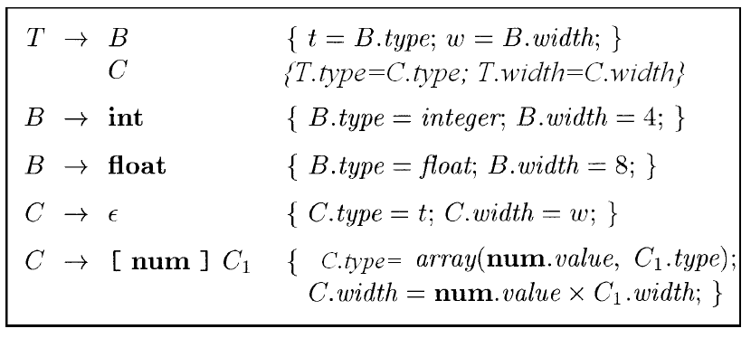
计算T的类型和宽度的SDT
综合属性：type,width
t和w用于将类型和宽度信息从B传递到C→ ε
相当于C的继承属性，因为总是通过拷贝来传递，所以在SDT中只赋值一次。

Slide 43
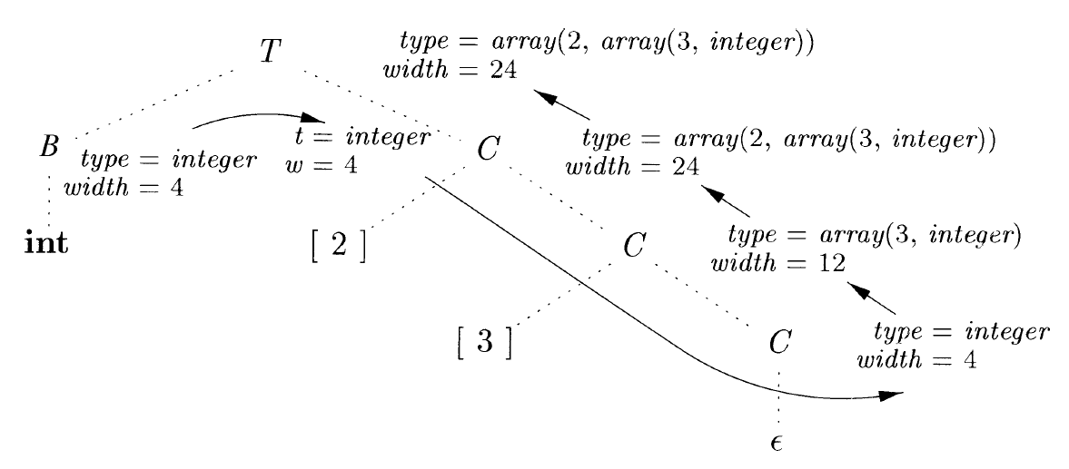
SDT运行的例子
输入：int[2][3]

Slide 44
声明序列的SDT（1）
在处理一个过程/函数时，声明的变量应该放到单独的符号表中去；
这些变量的内存布局独立
相对地址从0开始；
假设变量的放置和声明的顺序相同；
SDT的处理方法
变量offset记录当前可用的相对地址；
每“分配”一个变量，offset的值增加相应的位置
top.put(id.lexeme, T.type, offset)创建符号表条目

Slide 45
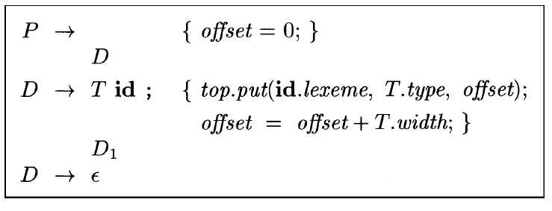
声明序列的SDT（2）
我们可以把offset看作D的继承属性
P→{D.off=0} D
D→ T id; {D₁.off = D.off + T.width;} D₁
D.offset表示D中第一个变量的相对地址

Slide 46
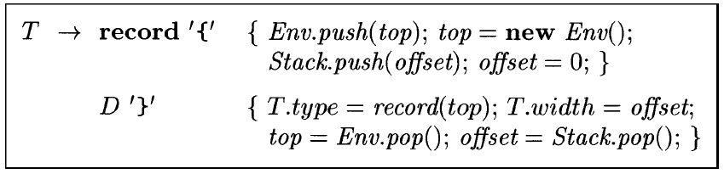
记录字段的处理
我们可以为每个记录创建单独的符号表
处理时
首先创建一个新的符号表，压到栈顶；
然后处理对应于字段声明的D，字段都被加入到新符号表中；
最后根据栈顶的符号表构造出record类型表达式；符号表出栈

Slide 47
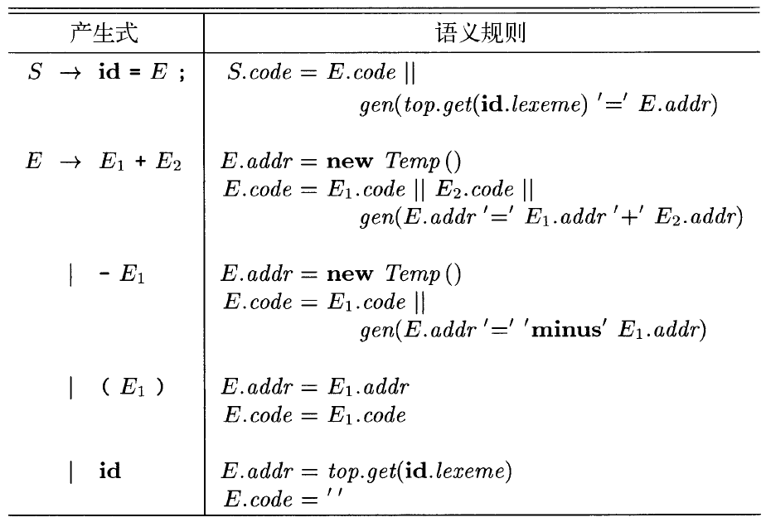
表达式的SDD
将一个表达式翻译成为三地址指令序列
表达式的SDD
属性code表示代码
addr表示存放表达式结果的地址
new Temp()可以生成一个临时变量
gen(…)生成一个指令

Slide 48
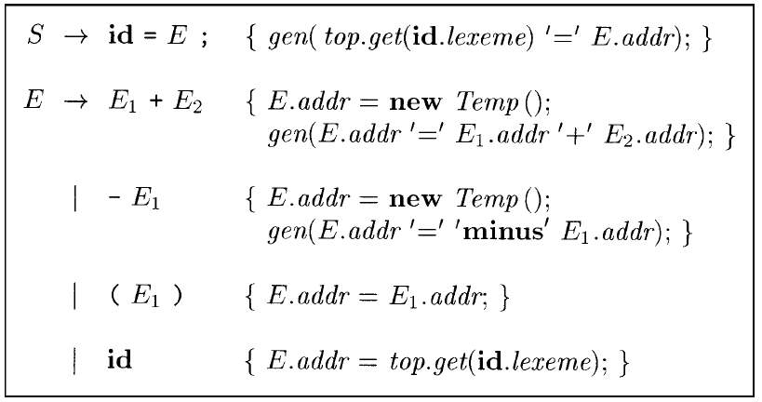
增量式翻译方案
主属性code满足增量式翻译的条件。
注意：
top.get(…)从栈顶的符号表开始，向下寻找id的信息。

Slide 49
数组元素的寻址
数组元素被存放在连续的存储空间中。
元素从0到n-1编号，第i个元素的地址为
base+i*w
K维数组的寻址：假设数组按行存放，即首先存放A[0][i₂]…[i_{k}]，然后存放A[1][i₂]…[i_{k}]，…
A[i₁][i₂]…[i_{k}]的地址
base+i₁*w₁+i₂*w₂+…+i_{k}*w_{k}
或者
base+((…((i₁*n₂+i₂)*n₃+i₃)…)*n_{k}+i_{k})*w
其中：base、w、i、n的值可以从符号表中找到。

Slide 50
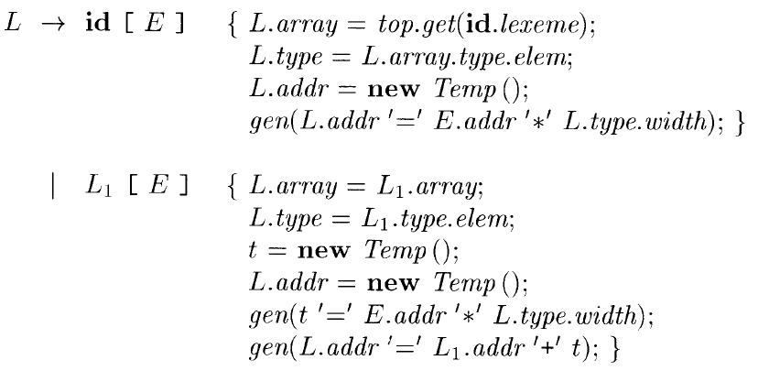
新的文法产生式
数组元素L：L→L[E] | id[E]
以数组元素为左部的赋值：S→L=E;
数组元素作为表达式中的因子：E→L
L的代码的功能是计算偏移量，结果存放于L.addr所指的临时变量中。

Slide 51
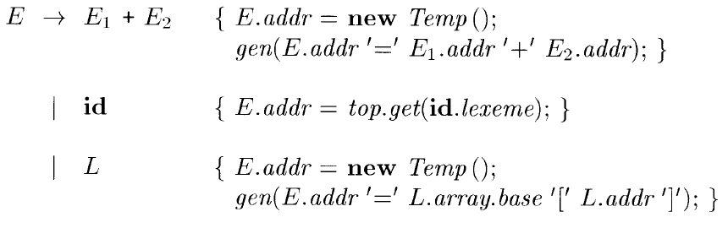
数组元素作为因子
L的代码只计算了偏移量；
数组元素的存放地址应该根据偏移量进一步计算，即L的数组基址加上偏移量
使用三地址指令x=a[i]

Slide 52
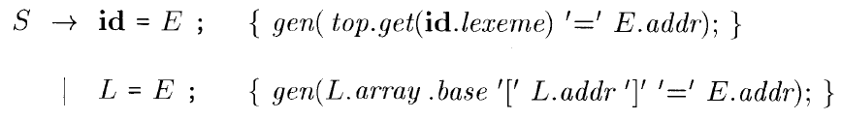
数组元素作为赋值左部
使用三地址指令a[i]=x

Slide 53
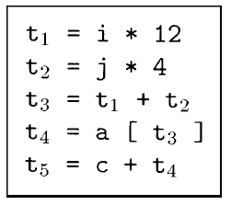
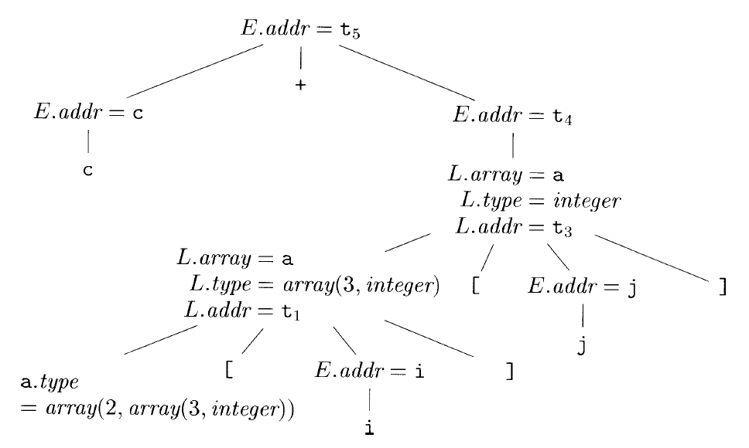
例子
表达式：c+a[i][j]

Slide 54
类型检查和转换
类型系统：
给每一个组成部分赋予一个类型表达式
通过一组逻辑规则来表示这些类型表达式必须满足的条件
可发现错误、提高代码效率、确定临时变量的大小、…

Slide 55
类型系统的分类
类型综合
根据子表达式的类型构造出表达式的类型
if f 的类型为s→t且x的类型为s
then f(x)的类型为t
类型推导
根据语言结构的使用方式来确定该结构的类型：
if f(x)是一个表达式
then 对于某些类型α,β；f的类型为α→β且x的类型为α

Slide 56
类型转换
假设在表达式x+i中，x为浮点数、i为整数，则结果应该是整数
x和i使用不同的二进制表示方式
浮点+和整数+使用不同的指令
t1 = (float) i
t2 = x fmul t1
类型转换比较简单时的SDD：
E→E1 + E2 {
if(E1.type = integer and E2.type = integer) E.type = integer;
else if (E1.type = float and E2.type= integer) E.type = float;}
}
这个规则没有考虑生成类型转换代码

Slide 57
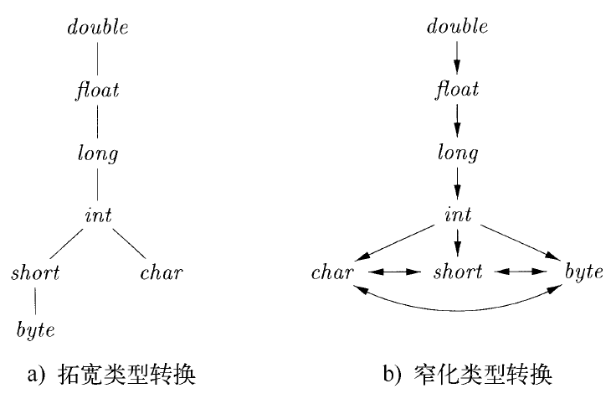
类型的widening和narrowing
Java的类型转换规则
编译器自动完成的转换为隐式转换，程序员用代码指定的转换为显式转换。

Slide 58
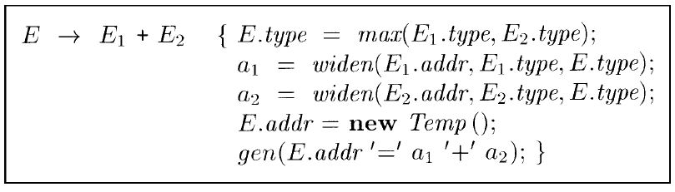
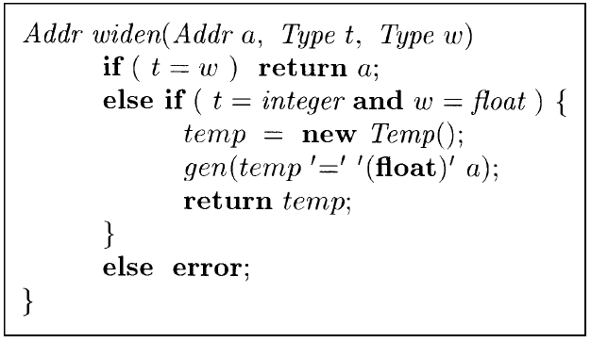
处理类型转换的SDT
函数Max求的是两个参数在拓宽层次结构中的最小公共祖先

Slide 59
函数/运算符的重载
通过查看参数来解决函数重载问题
E→f(E₁)
{ if f.typeset = {s_{i}→t_{i}|1<= i<= k} and E₁.type=s_{k}
then E.type = t_{k} }

Slide 60
控制流的翻译
布尔表达式可以用于改变控制流/计算逻辑值。
文法
B → B‖B | B && B | !B | (B) | E rel E | true | false
语义
B₁‖B₂中B₁为真时，不计算B₂，整个表达式为真。因此，当B₁为真时应该跳过B₂的代码。
B₁&&B₂中B₁为假时，不计算B₂，整个表达式为假
短路代码
通过跳转指令实现控制流的处理
逻辑运算符本身不在代码中出现；

Slide 61
短路代码的例子
语句：
if (x<100 || x>200 && x!= y) x = 0;
代码
if x < 100 goto L2
ifFalse x > 200 goto L1
ifFalse x != y goto L1
L2: x=0
L1: 接下来的代码
注：
当x<100为真时，直接执行x=0；
所以执行x>200时，x<100必然为假
同理：计算x!=y时，x<100为假，而x>200为真

Slide 62
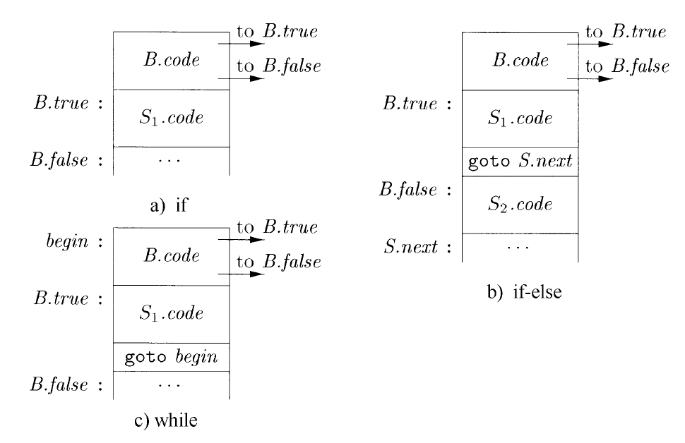
控制流语句的翻译
文法：B表示布尔表达式，S代表语句
S→ if (B) S₁
S→ if (B) S₁ else S₂
S→while (B) S₁
代码的布局见右图
继承属性
B.true：B为真的跳转目标
B.false：B为假的跳转目标
S.next：S执行完毕时的跳转目标

Slide 63
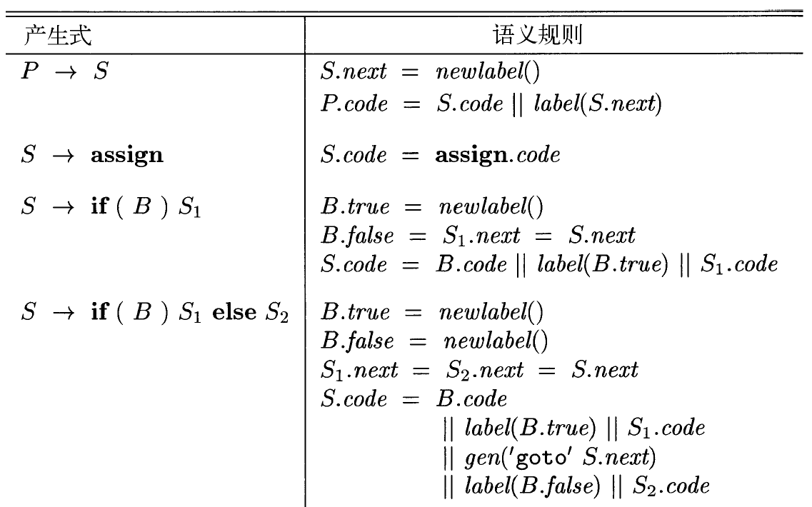
语法制导的定义（1）

Slide 64
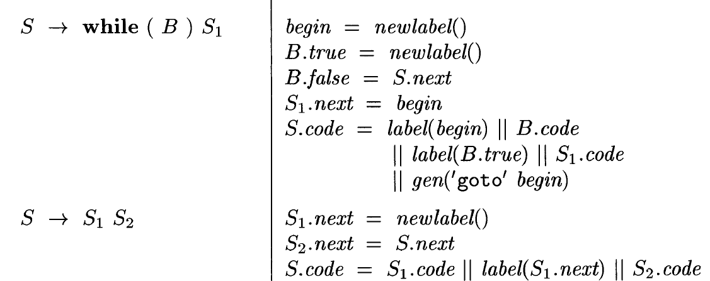
语法制导的定义（2）
增量式生成代码：
S→ while (
{begin = newlabel(); B.true = newlabel; B.false = S.next; gen(begin ‘:’)} B )
{gen(B.true ‘:’);S1.next=begin;}S1{gen(‘goto’ begin);}

Slide 65
布尔表达式的控制流翻译
生成的代码执行时跳转到两个标号之一。
表达式的值为真时，跳转到B.true
表达式的值为假时，跳转到B.false
B.true和B.false是两个继承属性，根据B所在的上下文指向不同的位置
如果B是if语句的条件表达式，分别指向then分支和else分支；如果没有else分支，则指向if语句的下一条指令
如果B是while语句的条件表达式，分别指向循环体的开头和循环出口处；

Slide 66
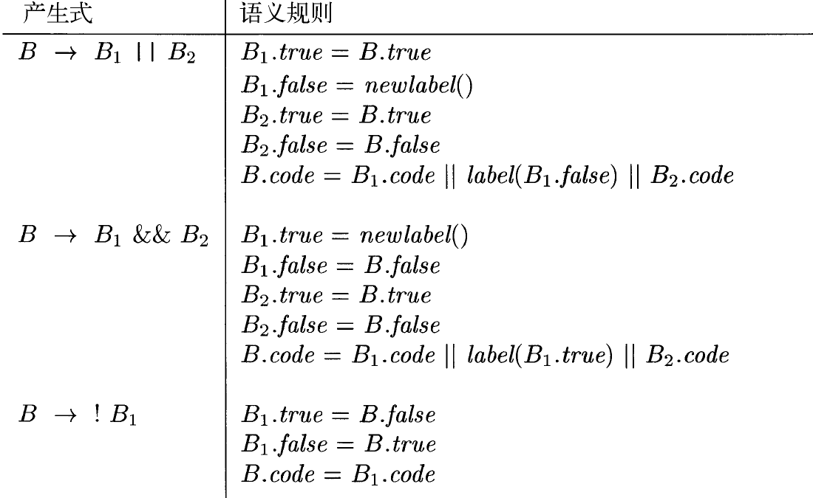
布尔表达式的代码的SDD（1）

Slide 67
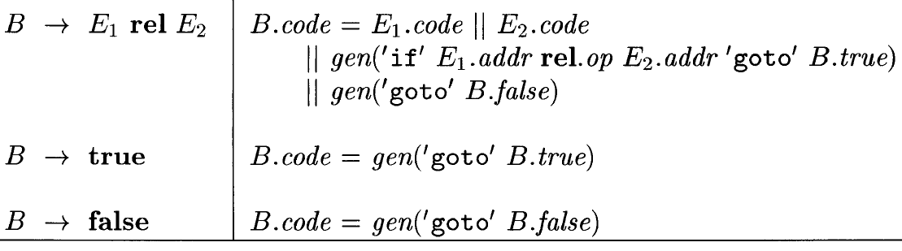
布尔表达式的代码的SDD（2）

Slide 68
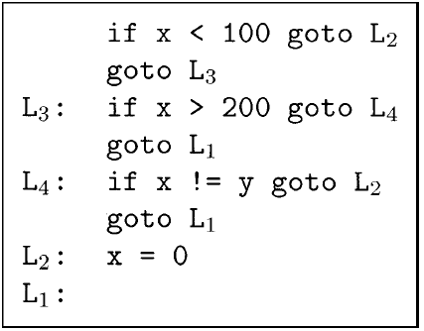
布尔表达式代码的例子
if (x<100 || x > 200 && x!= y ) x = 0; 的代码

Slide 69
布尔值和跳转代码
程序中出现布尔表达式的目的可能就是求出它的值。比如x=a<b；
处理方法：
首先建立表达式的语法树，然后根据表达式的不同角色来处理。
文法：
S → id = E; | if (E) S | while (E) S | S S
E→ E‖E | E && E | E rel E | …
根据E的语法树结点所在的位置：
S→while ( E ) S₁中的E，生成跳转代码
对于S→id = E，生成计算右值的代码

Slide 70
回填（1）
为布尔表达式和控制流语句生成目标代码的关键问题：某些跳转指令应该跳转到哪里
例如：if (B) S
按照短路代码的翻译方法，B的代码中有一些跳转指令在B为假时执行，
这些跳转指令的目标应该跳过S对应的代码。生成这些指令时，S的代码尚未生成，因此目标不确定
通过语句的继承属性next来传递。需要第二趟处理。
如何一趟处理完毕呢？

Slide 71
回填（2）
基本思想：
记录B的代码中跳转指令goto S.next，if … goto S.next的位置，但是不生成跳转目标。
这些位置被记录到B的综合属性B.falseList中；
当S.next的值已知时（即S的代码生成完毕时），把B.nextList中的所有指令的目标都填上这个值。
回填技术：
生成跳转指令时暂时不指定跳转目标标号，而是使用列表记录这些不完整的指令；
等知道正确的目标时再填写目标标号；
每个列表中的指令都指向同一个目标

Slide 72
布尔表达式的回填翻译（1）
布尔表达式用于语句的控制流时，它总是在取值true时和取值false时分别跳转到某个位置
引入两个综合属性
truelist: 包含跳转指令（位置）的列表，这些指令在取值true时执行
falselist：包含跳转指令（位置）的列表，这些指令在取值false时执行
辅助函数
Makelist(i)
Merge(p1,p2)
Backpatch(p,i)

Slide 73
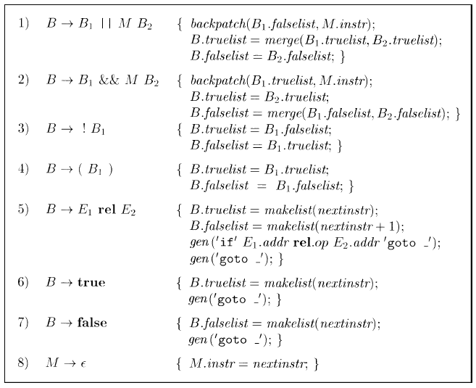
布尔表达式的回填翻译（2）

Slide 74
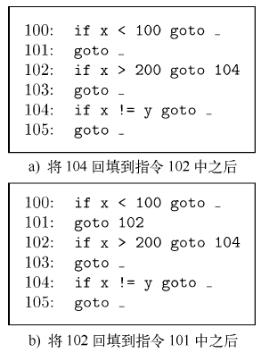
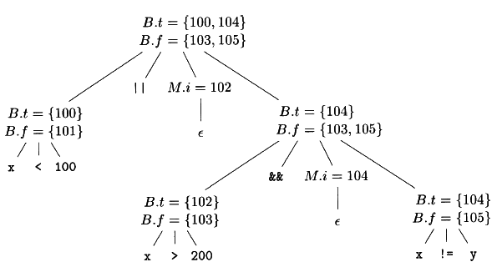
布尔表达式的回填例子
x<100 || x>200 && x!=y

Slide 75
控制转移语句的回填
S→ if ( B ) S | if (B) S else S
| while (B) S | { L } | A
L → L S | S
语句的综合属性：nextlist
nextlist中的跳转指令的目标应该是S执行完毕之后紧接着执行的下一条指令的位置。
考虑S是while语句、if语句的子语句时，分别应该跳转到哪里？

Slide 76
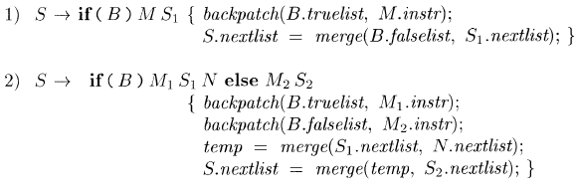


控制转移语句的回填（2）
M的作用就是用M.instr记录下一个指令的位置
规则1中记录了then分支的代码起始位置；
规则2中，分别记录了then分支和else分支的起始位置；
N的作用是生成goto指令坯，N.nextlist只包含这个指令的位置

Slide 77
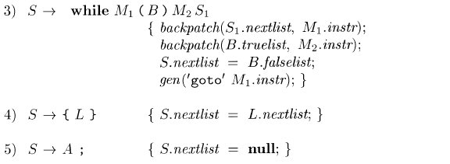

控制转移语句的回填(3)

Slide 78
Break、Continue的处理
虽然break、continue在语法上是一个独立的句子，但是它的代码和外围语句相关。
方法：(break语句)
跟踪外围语句S，
生成一个跳转指令坯
将这个指令坯的位置加入到S的nextlist中。
跟踪的方法
在符号表中设置break条目，令其指向外围语句
在符号表中设置指向S的nextlist的指针，然后把这个指令坯的位置直接加入到nextlist中。

Slide 79
作业８
1.练习6.1.2(3)
2.练习6.2.2(3)
3.练习6.3.1(3)
4.练习6.4.3(2) 假设float a[10][20], b[15][5];
5.将以下程序译成三地址码
while(x>15){
if ( a>x || x>y && b==20 || y<1) y=1; else x=x-1;
b=a+y*x;
}

